Slide 1
Интерфейсы в Java

Slide 2
Цели:
Понять что такое интерфейс
Научиться использовать интерфейсы

Slide 3
Интерфейс
Слово тебе наверняка знакомо. Например, интерфейсы есть у большинства компьютерных программ и игр. В широком смысле интерфейс — некий «пульт», который связывает две взаимодействующие друг с другом стороны.

Slide 4
Простой пример интерфейса из повседневной жизни — пульт от телевизора.
Он связывает два объекта, человека и телевизор, и выполняет разные задачи: прибавить или убавить звук, переключить каналы, включить или выключить телевизор.
Одной стороне (человеку) нужно обратиться к интерфейсу (нажать на кнопку пульта), чтобы вторая сторона выполнила действие. Например, чтобы телевизор переключил канал на следующий. При этом пользователю не обязательно знать устройство телевизора и то, как внутри него реализован процесс смены канала.

Slide 5
Все, к чему пользователь имеет доступ — это интерфейс. Главная задача — получить нужный результат.
Создание интерфейса очень похоже на создание обычного класса, только вместо слова class мы указываем слово interface.
Давай посмотрим на простейший Java-интерфейс, и разберемся, как он работает и для чего нужен:

Slide 6
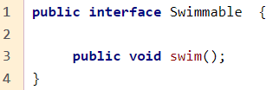
Мы создали интерфейс Swimmable — «умеющий плавать». Это что-то вроде нашего пульта, у которого есть одна «кнопка»: метод swim() — «плыть».

Slide 7
Как же нам этот «пульт» использовать?
Для этого метод, т.е. кнопку нашего пульта, нужно имплементировать. Чтобы использовать интерфейс, его методы должны реализовать какие-то классы нашей программы.

Slide 8
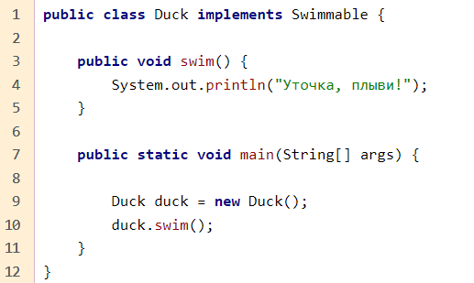
Давай придумаем класс, объекты которого подойдут под описание «умеющий плавать». Например, подойдет класс утки — Duck:
Класс Duck «связывается» с интерфейсом Swimmable при помощи ключевого слова implements. Если помнишь, мы использовали похожий механизм для связи двух классов в наследовании, только там было слово «extends».

Slide 9
«public class Duck implements Swimmable» можно для понятности перевести дословно: «публичный класс Duck реализует интерфейс Swimmable».
Это значит, что класс, связанный с каким-то интерфейсом, должен реализовать все его методы. Обрати внимание: в нашем классе Duck прямо как в интерфейсе Swimmable есть метод swim(), и внутри него содержится какая-то логика.
Это обязательное требование. Если бы мы просто написали «public class Duck implements Swimmable» и не создали бы метод swim() в классе Duck, компилятор выдал бы нам ошибку:

Slide 10
Duck is not abstract and does not override abstract method swim() in Swimmable
Почему так происходит?
Если объяснять ошибку на примере с телевизором, получится, что мы даем человеку в руки пульт с кнопкой «переключить канал» от телевизора, который не умеет переключать каналы.
Тут уж нажимай на кнопку сколько влезет, ничего не заработает. Пульт сам по себе не переключает каналы: он только дает сигнал телевизору, внутри которого реализован сложный процесс смены канала.
Так и с нашей уткой: она должна уметь плавать, чтобы к ней можно было обратиться с помощью интерфейса Swimmable.

Slide 11
Если она этого не умеет, интерфейс Swimmable не свяжет две стороны — человека и программу. Человек не сможет использовать метод swim(), чтобы заставить объект Duck внутри программы плыть.
Теперь ты увидел более наглядно, для чего нужны интерфейсы.
Интерфейс описывает поведение, которым должны о

Slide 12
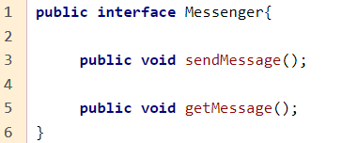
Если мы хотим создать несколько мессенджеров, проще всего сделать это, создав интерфейс Messenger. Что должен уметь любой мессенджер? В упрощенном виде, принимать и отправлять сообщения.
И теперь мы можем просто создавать наши классы-мессенджеры, имплементируя этот интерфейс. Компилятор сам «заставит» нас реализовать их внутри классов.

Slide 13
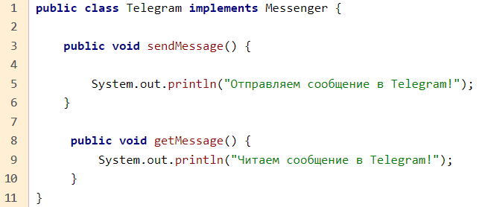
Создадим классы Telegram, WhatsApp и Viber
Telegram:

Slide 14
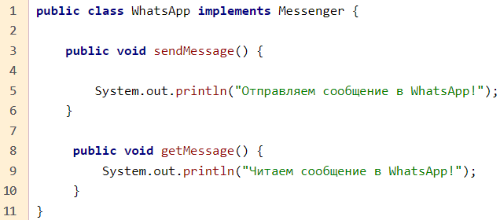
WhatsApp:

Slide 15
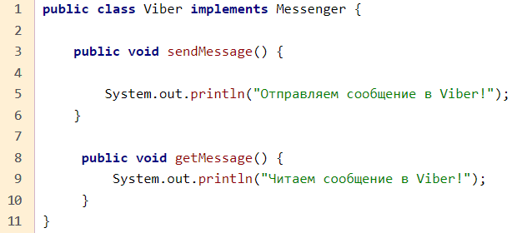
Viber:

Slide 16
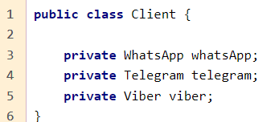
Какие преимущества это дает? Самое главное из них — слабая связанность.
Представь, что мы проектируем программу, в которой у нас будут собраны данные клиентов. В классе Client обязательно нужно поле, указывающее, каким именно мессенджером клиент пользуется.
Без интерфейсов это выглядело бы странно:

Slide 17
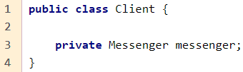
Мы создали три поля, но у клиента запросто может быть всего один мессенджер. Просто мы не знаем какой. И чтобы не остаться без связи с клиентом, приходится «заталкивать» в класс все возможные варианты. Получается, один или два из них всегда будут null, и они вообще не нужны для работы программы.
Вместо этого лучше использовать наш интерфейс:
Это и есть пример «слабой связанности»! Вместо того, чтобы указывать конкретный класс мессенджера в классе Client, мы просто упоминаем, что у клиента есть мессенджер. Какой именно — определится в ходе работы программы.

Slide 18
Но зачем нам для этого именно интерфейсы? Зачем их вообще добавили в язык?
Вопрос хороший и правильный! Того же результата можно добиться с помощью обычного наследования, так ведь?
Класс Messenger — родительский, а Viber, Telegram и WhatsApp — наследники. Действительно, можно и так.
Но есть одна загвоздка. Как ты уже знаешь, множественного наследования в Java нет. А вот множественная реализация интерфейсов — есть. Класс может реализовывать сколько угодно интерфейсов.

Slide 19

Представь, что у нас есть класс Smartphone, у которого есть поле Application — установленное на смартфоне приложение.
Приложение и мессенджер, конечно, похожи, но все-таки это разные вещи. Мессенджер может быть и мобильным, и десктопным, в то время как Application — это именно мобильное приложение.

Slide 20
Так вот, если бы мы использовали наследование, не смогли бы добавить объект Telegram в класс Smartphone. Ведь класс Telegram не может наследоваться одновременно от Application и от Messenger! А мы уже успели унаследовать его от Messenger, и в таком виде добавить в класс Client.

Slide 21
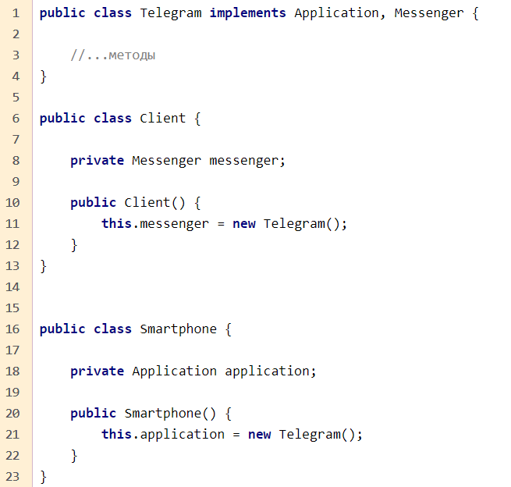
Но вот реализовать оба интерфейса класс Telegram запросто может! Поэтому в классе Client мы сможем внедрить объект Telegram как Messenger, а в класс Smartphone — как Application. Вот как это делается:

Slide 22
Теперь мы используем класс Telegram как захотим. Где-то он будет выступать в роли Application, где-то — в роли Messenger.
Наверняка ты уже обратил внимание, что методы в интерфейсах всегда «пустые», то есть они не имеют реализации.
Причина этого проста: интерфейс описывает поведение, а не реализует его.
«Все объекты классов, имплементирующих интерфейс Swimmable, должны уметь плавать»: вот и все, что говорит нам интерфейс. Как там конкретно будет плавать рыба, утка или лошадь — вопрос к классам Fish, Duck и Horse, а не к интерфейсу. Также как переключение канала — задача телевизора. Пульт просто предоставляет тебе кнопку для этого.

Slide 23
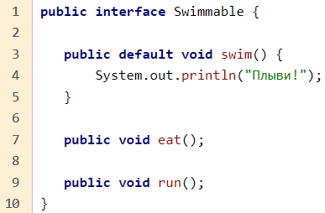
Впрочем, в Java8 появилось интересное дополнение — методы по умолчанию (default method).
Например, в твоем интерфейсе есть 10 методов. 9 из них реализованы по-разному в разных классах, но один реализован одинаково у всех. Раньше, до выхода Java8, методы внутри интерфейсов вообще не имели реализации: компилятор сразу выдавал ошибку. Теперь же можно сделать вот так:

Slide 24
Используя ключевое слово default, мы создали в интерфейсе метод с реализацией по умолчанию. Два других метода, eat() и run(), нам необходимо будет реализовать самим во всех классах, которые будут имплементировать Swimmable. С методом swim() этого делать не нужно: реализация будет во всех классах одинаковой.

Slide 25
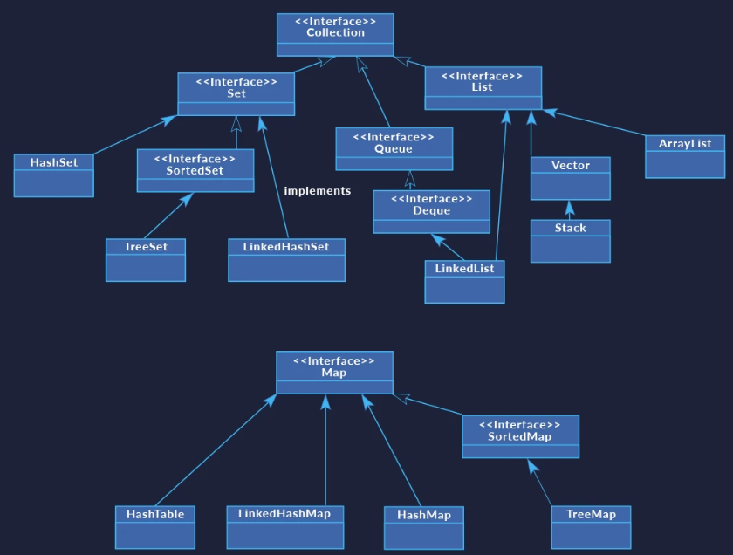
Кстати, ты уже не раз сталкивался с интерфейсами в прошлых задачах, хоть и не замечал этого сам :) Вот очевидный пример:

Slide 26
Мы работали с интерфейсами List и Set! Точнее, с их реализациями — ArrayList, LinkedList, HashSet и прочими.
На этой же схеме видно пример, когда один класс реализует сразу несколько интерфейсов. Например, LinkedList реализует интерфейсы List и Deque (двусторонняя очередь).
Мы знакомы и с интерфейсом Map, а точнее, с его реализаций — HashMap.
Кстати, на этой схеме ты можешь увидеть одну особенность: интерфейсы могут быть унаследованы друг от друга. Интерфейс SortedMap унаследован от Map, а Deque наследуется от очереди Queue. Это нужно, если ты хочешь показать связь интерфейсов между собой, но при этом один интерфейс является расширенной версией другого.

Slide 27
Давай рассмотрим пример с интерфейсом Queue — очередь. Мы пока не проходили коллекции Queue, но они достаточно простые и устроены как обычная очередь в магазине.
Добавлять элементы можно только в конец очереди, а забирать — только из начала. На определенном этапе разработчикам понадобился расширенный вариант очереди, чтобы добавлять и получать элементы можно было с обеих сторон. Так создали интерфейс Deque — двустороннюю очередь. В нем присутствуют все методы обычной очереди, ведь она является «родителем» двусторонней, но при этом добавлены новые методы.

